Slide 1
LA CONOSCENZA DEL MONDO:
L’APPROCCIO ALLA SCIENZA
TRA NIDO D’INFANZIA
E SCUOLA DELL’INFANZIA.
Anno scolastico 2016-17
12 Dicembre 2016
Educatori di nido e
insegnanti di scuola dell’infanzia
Alessandra Landini

Slide 2
Letture:
Le scienze nella prima educazione
A cura di F.Corni – Ed. Erickson
La comprensione multipla
K.Egan – Ed. Erickson

Slide 3
Domande provocatorie…
La scienza è la rappresentazione della verità?
Le scienze sono difficili per i bambini?
Le scienze sono difficili per gli insegnanti e gli educatori?
I bambini sono pensatori concreti?
La ragione e la fantasia sono due cose diverse?
Occorre sostituire l’immaginazione e la fantasia con la ragione?
Per fare scienze si devono insegnare i termini scientifici?
Nel nido e nella scuola dell’infanzia si può fare educazione scientifica?
Il pensiero scientifico e quello narrativo sono due cose diverse?
Notes:
RIPRENDERE LE DOMANDE DI LAVORO INIZIALI ALLA LUCE DI QUANTO INTRODOTTO E PROPORRE DELLE IPOTESI DI LAVORO

Slide 4
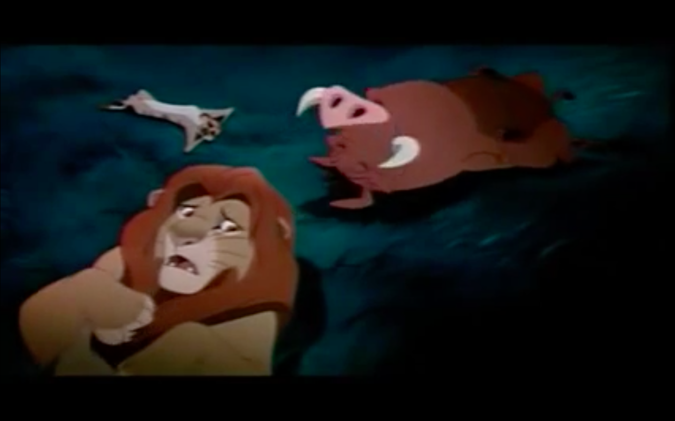
https://www.youtube.com/watch?v=rZ5QMYxKcdM
file:///.file/id=6571367.209039723
file:///.file/id=6571367.209039723

Slide 5
Ai bambini, quindi a noi, non interessa la scienza come sistema di pensiero formalizzato, ma la comprensione primaria del mondo.
Primaria nel senso che ci rivolgiamo a bambini piccoli che incominciano a costruire la loro conoscenza del mondo utilizzando gli strumenti cognitivi che hanno a disposizione alla loro età.
Primaria nel senso che ci riferiamo alla comprensione di concetti che potremmo chiamare primari, primitivi, fondanti, fondamentali. Sono i concetti relativi alle forze della natura come l’acqua, l’aria, la terra, il cibo (la materia in generale), ma anche cose più astratte come il calore, la luce, il movimento, l’elettricità, ecc.

Slide 6
«Se ascoltiamo la natura, la sentiamo raccontare storie, e quanto noi parliamo della natura, lo facciamo in forma di storie.»
Anche nei trattati scientifici più formali, si trovano le strutture di base del pensiero schematico, metaforico e narrativo del pensiero comune, della vita di tutti i giorni.
Il nostro lavoro è a questo livello: riguarda lo sviluppo di queste facoltà naturali che potranno poi diventare pensiero formale.

Slide 7
MITO OGGETTIVISTA
Il mondo è fatto di oggetti, indipendenti da chi ne fa esperienza
Ricaviamo la conoscenza dall’esperienza con gli oggetti, le loro proprietà e le loro relazioni
Comprendiamo gli oggetti in termini di categorie e di concetti che corrispondono alle proprietà intrinseche e alle relazioni degli oggetti stessi
Vi è una realtà oggettiva sulla quale possiamo dire cose che sono oggettivamente vere o false. La scienza ci fornisce la metodologia
Le parole hanno significati fissi ed esprimono i concetti e le categorie con cui noi pensiamo
Le persone sono oggettive se parlano un linguaggio chiaramente e precisamente definito
Sono la conoscenza oggettiva è vera conoscenza e permette di superare i pregiudizi e le opinioni personali per avere una visione del mondo imparziale
Essere oggettivi è essere razionali, essere soggettivi è arrendersi alle emozioni
La soggettività è pericolosa e può far perdere il contatto con la realtà.

Slide 8
MITO SOGGETTIVISTA
Nella maggior parte delle nostre attività ci affidiamo ai nostri sensi e sviluppiamo intuizioni di cui ci possiamo fidare
Le cose più importanti della nostra vita sono le emozioni, sensibilità estetiche, morali e spirituali, che sono puramente soggettive
L’arte e la poesia ci mettono in contatto con l’importate realtà delle nostre emozioni e intuizioni, che è favorito dall’immaginazione piuttosto che dalla razionalità
Il linguaggio figurato (es. metafore) è quello più adeguato per esprimere gli aspetti unici e significativi a livello personale della nostra esperienza
L’oggettività può essere pericolosa perché in essa si perde ciò che è più importante e significativo per gli individui, può essere disumana. La scienza non è utile per le cose importanti della vita.

Slide 9
TERZA VIA: ESPERIENZIALISMO
La metafora unisce ragione (categorizzazioni, implicazioni, inferenze) e immaginazione (vedere una cosa in un’altra): metafora come razionalità immaginativa
La metafora è uno strumento per comprendere parzialmente quello che non può essere compreso totalmente (sentimenti, esperienze estetiche, morali e spirituali)
La verità è relativa alla comprensione: non vi è alcun punto di vista assoluto da cui ottenere verità assolute e oggettive
Non vuol dire che non c’è verità, ma che essa è relativa al nostro sistema concettuale fondato sulle nostre interazioni con l’ambiente fisico e culturale

Slide 10
La mente umana è “embodied”.
I prodotti della percezione sono astrazioni in cui il tutto è più semplice della somma delle sue parti, dei suoi aspetti.
I nostri corpi ci danno gli schemi con i quali comprendiamo il mondo e con i quali ci esprimiamo.
Queste astrazioni sono gestalt, forme, schemi, modelli, …
Si dice quindi che il pensiero umano è figurativo.

Slide 11
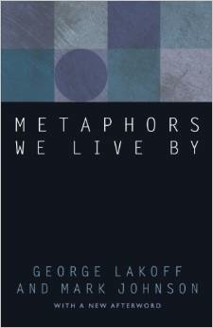
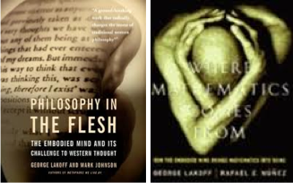
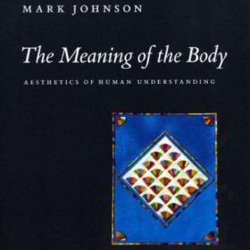
Lakoff e Johnson negli anni 80 scoprono che il linguaggio è metaforico, figurativo, come la nostra mente.
Metafora e vita quotidiana – G.Lakoff e M.Johnson
Possiamo vedere il linguaggio come il riflesso, lo specchio della nostra mente embodied.
Possiamo usare il linguaggio come strumento per indagare le concettualizzazioni della nostra mente e come strumento per educare e aiutare i bambini a sviluppare le loro concettualizzazioni.

Slide 12
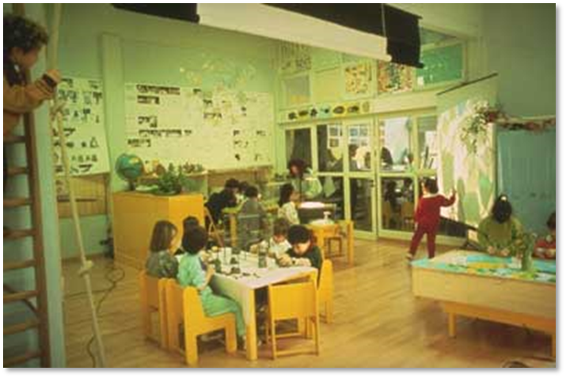
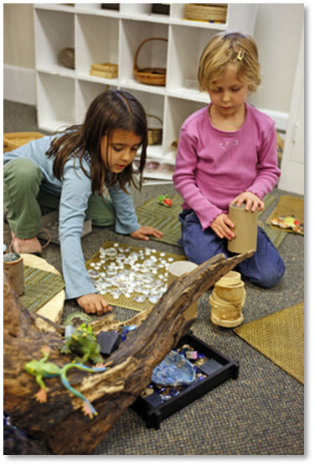
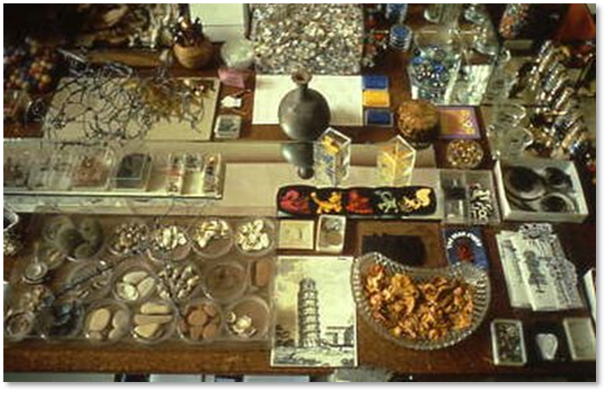
CONTESTI NARRATIVI…

Slide 13
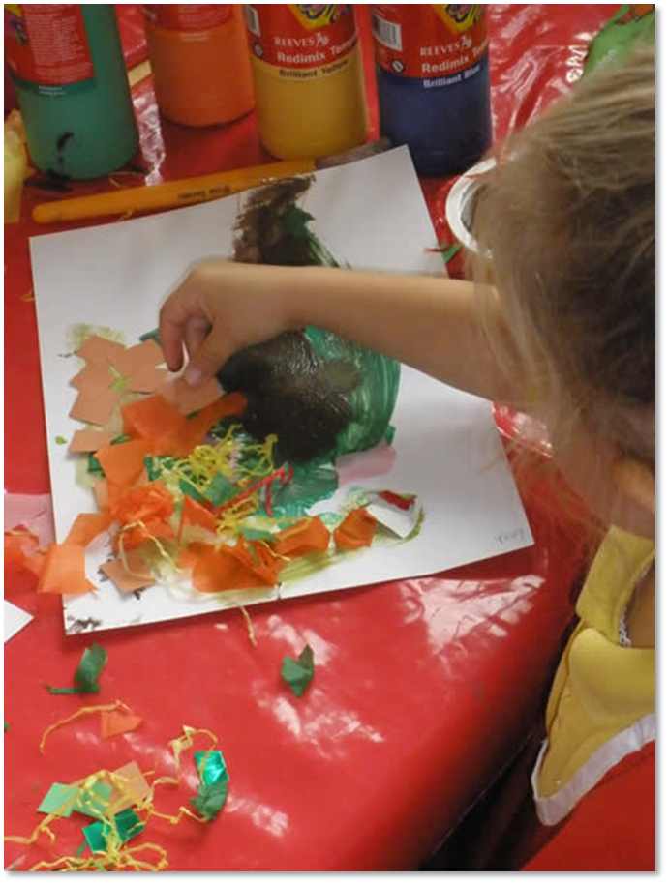
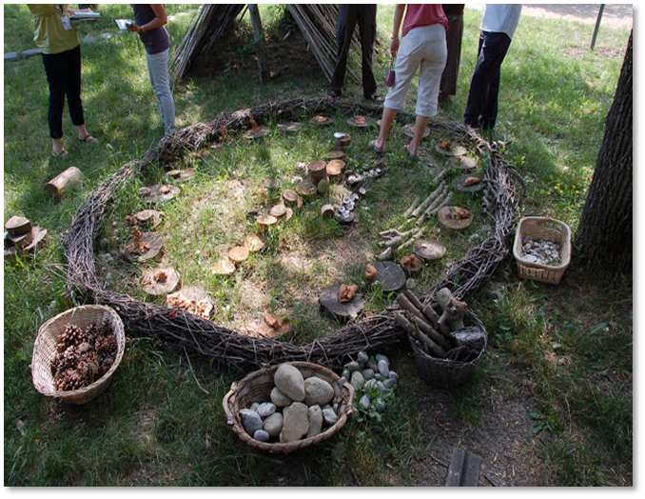
CONTESTI DI CONOSCENZA EMBODIED

Slide 14
CONTESTI DI RELAZIONE COL MONDO DELLA RAZIONALITÁ IMMAGINATIVA

Slide 15
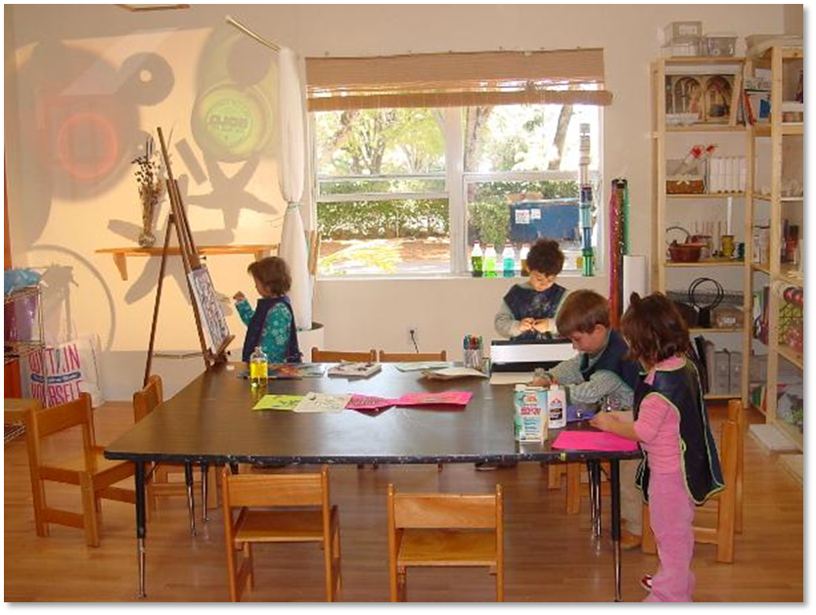

Slide 16
I principali image-schema
POLARITÀ | Chiaro-scuro, caldo-freddo, femmina-maschio, buono-cattivo, giusto-ingiusto, lento-veloce, alto-basso
SPAZIO | Su-giù, davanti-dietro, destra-sinistra, vicino-lontano, centro-periferia. Altro: contatto, percorso
PROCESSO | Processo, stato, ciclo
CONTENITORE | Contenimento/confinamento, dentro-fuori, superficie, pieno-vuoto, contenuto
FORZA/CAUSA | Equilibrio, forza in opposizione, costrizione/obbligo, limitazione/restrizione/ritegno, impedimento, abilitazione, bloccaggio, diversione, attrazione
UNITÀ/MOLTEPLICITÀ | Unione, raccolta, divisione, iterazione, parte-tutto, numerabile-non numerabile, collegamento
IDENTITÀ | Corrispondenza, sovrapposizione
ESISTENZA | Rimozione, spazio circoscritto, oggetto, sostanza, sostanza fluida

Slide 17
Le nostre spiegazioni sono rappresentazioni o riflessioni della nostra immaginazione. Noi proiettiamo metaforicamente gli image schema e le gestalt complesse sui fenomeni.
Ciò significa che la nostra comprensione è in gran parte metaforica.
METAFORA
Livello verticale
ANALOGIA
FLUIDI
CALORE
Sostanza fluida
Forza
Resistenza
METAFORA CONCETTUALE
Equilibrio

Slide 18
Un’ importante gestalt complessa
In un giorno invernale, Alessandro, quando aveva 5 anni, tornò a casa da scuola (dell’infanzia) e riferì a sua nonna che la maestra aveva detto di chiudere la porta se no il freddo sarebbe entrato.
Sua nonna volle sapere da Alessandro cosa fosse per lui il freddo.
Rispose che il freddo era un pupazzo di neve. Un pupazzo di neve era molto freddo e se avesse abbracciato Alessandro sarebbe diventato freddo anche lui e sarebbe potuto ammalarsi.
Alessandro e la nonna erano all’aperto e decisero di fare un pupazzo di neve. Quando la nonna volle farne uno grande, Alessandro disse che un pupazzo di neve grande sarebbe stato così freddo che lo avrebbe anche potuto uccidere.
Alessandro pensò che sarebbe stato meglio fare un pupazzo di neve piccolo.
Ora però la nonna volle sapere cosa pensava che fosse il calore.
Alessandro rispose che il calore era un uomo di fuoco, forse un drago. Alessandro poteva giocare con dei piccoli draghi, non erano così caldi e pericolosi, ma un drago veramente grande sarebbe stato così caldo e forte che il suo fuoco lo avrebbe potuto uccidere.

Slide 19
Un’ importante gestalt complessa
Force Dynamic Gestalt (FDG)
In un giorno invernale, Alessandro, quando aveva 5 anni, tornò a casa da scuola (dell’infanzia) e riferì a sua nonna che la maestra aveva detto di chiudere la porta se no il freddo sarebbe entrato.
Sua nonna volle sapere da Alessandro cosa fosse per lui il freddo.
Rispose che il freddo era un pupazzo di neve. Un pupazzo di neve era molto freddo e se avesse abbracciato Alessandro sarebbe diventato freddo anche lui e sarebbe potuto ammalarsi.
Alessandro e la nonna erano all’aperto e decisero di fare un pupazzo di neve. Quando la nonna volle farne uno grande, Alessandro disse che un pupazzo di neve grande sarebbe stato così freddo che lo avrebbe anche potuto uccidere.
Alessandro pensò che sarebbe stato meglio fare un pupazzo di neve piccolo.
Ora però la nonna volle sapere cosa pensava che fosse il calore.
Alessandro rispose che il calore era un uomo di fuoco, forse un drago. Alessandro poteva giocare con dei piccoli draghi, non erano così caldi e pericolosi, ma un drago veramente grande sarebbe stato così caldo e forte che il suo fuoco lo avrebbe potuto uccidere.

Slide 20
I fenomeni che concettualizziamo come FDG li chiameremo
FORZE DELLA NATURA
METAFORA
Livello verticale
ANALOGIA
FLUIDI
CALORE
Sostanza fluida
Forza
Resistenza
Equilibrio

Slide 21
La gestalt delle forze della natura o Force Dynamic Gestalt si differenzia tramite strutture schematiche (image schema) elementari:
L’image schema di verticalità (scala) che struttura l’aspetto di intensità
L’image schema di sostanza (fluida) che struttura l’aspetto di quantità
L’image schema di forza (manipolazione diretta) che struttura l’aspetto di influenza/potere
METAFORA
Livello verticale
ANALOGIA
FLUIDI
CALORE
Sostanza fluida
Forza
Force Dynamic Gestalt
Resistenza
Equilibrio

Slide 22
La Force Dynamic Gestalt si applica ad ambiti di esperienza molto diversi, ed esempio, la giustizia, la paura, il cibo, il calore, ecc.
Non c’è molta giustizia nel mondo
La giustizia in quel paese è molto dura
Ho sempre trovato che la clemenza produce frutti migliori che una rigida applicazione della giustizia (A.Lincoln)
Il punto non è che c’è poco cibo, ma che è mal distribuito
Questo è un alimento nutriente
La quantità e qualità del cibo hanno effetti significativi sulla crescita
METAFORA
Livello verticale
ANALOGIA
FLUIDI
CALORE
Sostanza fluida
Forza
Force Dynamic Gestalt
Resistenza
Equilibrio

Slide 23
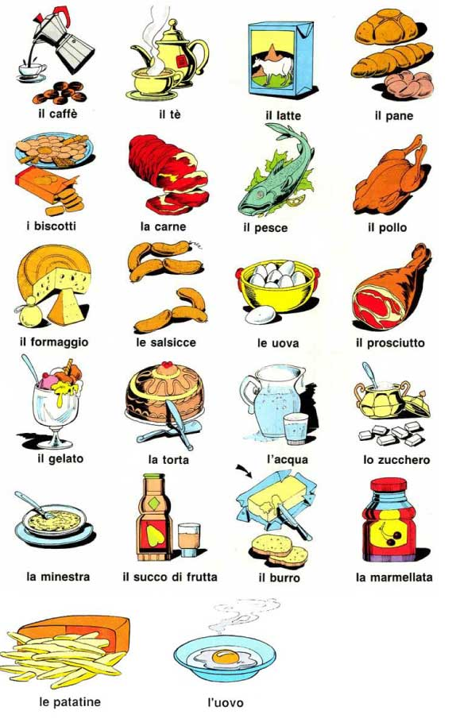
Esempio: IL CIBO.
Il cibo è certamente qualcosa di familiare per noi e per i bambini.
Noi parliamo di cibo in termini di quantità e qualità, e sappiamo che il cibo ha diversi effetti su di noi e sugli esseri viventi in generale.
Il cibo può essere prodotto, distrutto, trasportato, accumulato.
Differenze nella sua qualità portano a diverse conseguenze, abbiamo bisogno di un apporto nutritivo equilibrato, ecc.
E non è così forzata l’idea che una combinazione di quantità e qualità del cibo sia alla base del suo potere, della sua influenza per la nostra salute.

Slide 24
Esempi di frasi comuni sul cibo:
Il problema non è che c’è troppo poco cibo. Il problema è il modo in cui il cibo è distribuito.
Il cibo conservato in un contenitore metallico può essere tossico?
Trasportare il cibo in città da luoghi spesso lontani…
Le colture sono distrutte e tutte le nostre scorte alimentari sono andate perdute.
La quantità e qualità del cibo hanno effetti significativi sulla rapidità della crescita del corpo.
I requisiti di spazio in natura variano da specie a specie, ma, in generale, la quantità di spazio richiesta è determinata dalla quantità e dalla qualità di cibo…
La crescita del lavoro deriverà prima di tutto dagli sforzi per aumentare la quantità e la qualità di cibo prodotto per una popolazione in crescita.
La scarsa qualità del cibo porta al problema di infiammazioni costanti o croniche.
La mancanza di attività fisica combinata con la scarsa qualità del cibo porta all’obesità.
Il grosso divario fra gli esperimenti di allevamento e le osservazioni sul campo sembra essere causato dalla differenza nella qualità del cibo.
Sapevo che se avessi dovuto mantenere un equilibrio fra cibo buono e cattivo…
In molte regioni sarà sempre più difficile produrre cibo.
Lasciando crescere le colture nel loro ambiente naturale…
Impariamo una certa teoria malthusiana, che dice che la quantità di cibo cresce lentamente.
Mangiare al fast food rende le persone impazienti.
Curarsi mangiando.
Come utilizzare il potere di guarigione del cibo per invertire gli effetti di anni di diete.
Dicci come mangiar bene porta a vivere meglio.

Slide 25
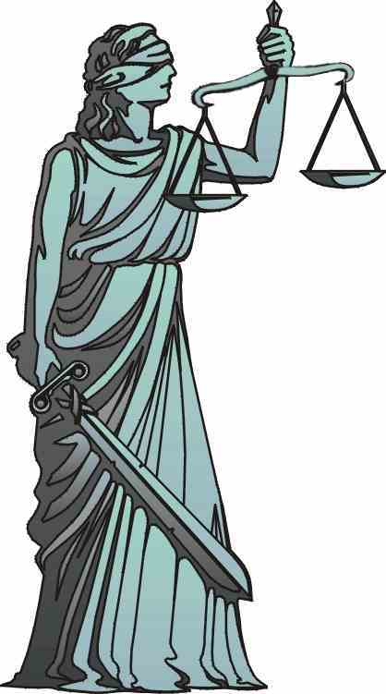
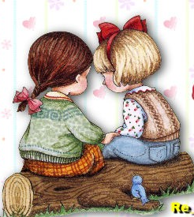
Esempio “non scientifico”:
LA GIUSTIZIA.
(ma anche l’amicizia, la gioia ecc.)
Innanzitutto la giustizia è un concetto astratto.
Eppure, per parlare della giustizia – e forse anche per concettualizzarla – usiamo le stesse strutture a cui ricorriamo per il cibo.
Strutturiamo la gestalt della giustizia (e dell’ingiustizia) in termini di quantità, qualità o intensità, e potere.

Slide 26
Esempi di frasi comuni sulla giustizia:
Non credo che ci sia molta giustizia nel mondo.
La fonte del diritto.
La giustizia negata in qualche luogo diminuisce la giustizia in ogni luogo (Martin Luther King, Jr).
La qualità della giustizia nei casi di pena capitale.
La severità del sistema giudiziario mette a repentaglio vite umane.
La fragilità del sistema giudiziario portò ad un clima di insicurezza.
Ho sempre trovato che la clemenza produce frutti migliori che una rigida applicazione della giustizia. (A. Lincoln)
Il potere taumaturgico della giustizia.
È un senso di giustizia che ci spinge a far sì che questo stato trovi il modo di servire tutti i suoi cittadini.
Quindi la giustizia si oppone al furto della proprietà altrui.
Creare un terribile squilibrio nel nostro sistema giudiziario sulla criminalità.
La giustizia è una relazione virtuosa e armoniosa fra le parti in guerra di una persona.
Come distinguere la giustizia dell’ingiustizia nel nostro carattere.
Che cosa ci chiedono la giustizia e la realtà dell’ingiustizia.
Ha ottenuto la giustizia che si meritava.
Con questa mossa stiamo arrivando più vicini alla vera giustizia.

Slide 27
La teoria della metafora concettuale ci dà indicazioni su
come concepire la conoscenza scientifica,
come impostare un’educazione scientifica che sia adeguata alla nostra mente e che favorisca (e non ostacoli o complichi) lo sviluppo di quella del bambino.
Idea di scienza come rappresentazioni delle figure, delle forme che ci vengono dalla percezione e dall’immaginazione.
Idea di educazione scientifica: aiutare i bambini a riconoscere, differenziare, mettere in relazione e utilizzare gli image schema e le forze della natura.

